Slide 1
Patologi Birokrasi
Ali Rokhman
Program Studi Administrasi Publik
Universitas Jenderal Soedirman

Slide 2
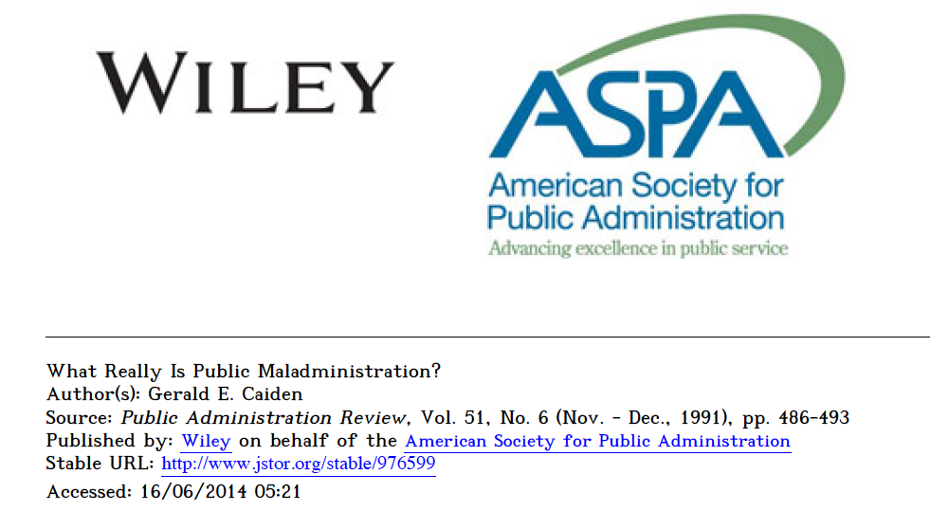
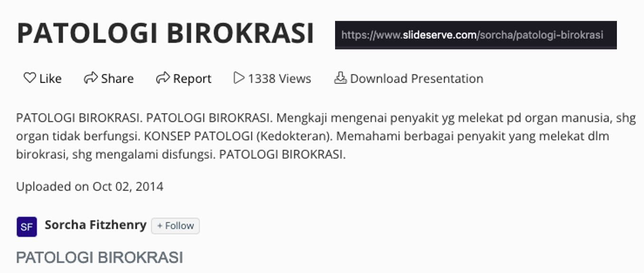
Referensi

Slide 3
Konsep PATOLOGI
dari Kedokteran
PATOLOGI
BIROKRASI
Penyakit menyerang organ manusia sehingga organ tidak berfungsi/terganggu
Penyakit menyerang birokrasi sehingga organisasi tidak berfungsi/terganggu
Gerald E. Caiden &
Sondang P. Siagian
Bureaupathologies

Slide 4
Kenapa muncul patologi birokrasi (Caiden)
Enam karakteristik birokrasi Weber yang pada awalnya dirancang supaya birokrasi dapat menjalankan fungsinya dengan baik, tapi kenyataannya justru menimbulkan berbagai penyakit yang membuat birokrasi mengalami disfungsi
Struktur birokrasi Weberian memiliki berbagai masalah internal yang pada tingkat tertentu berpotensi menyebabkan birokrasi mengalami disfungsi
Setiap aspek dari struktur birokrasi, selain memiliki manfaat dan kontribusi terhadap efisiensi & kinerja birokrasi, juga memiliki potensi untuk menciptakan penyakit birokrasi
Kapan & bagaimana struktur birokrasi itu menciptakan penyakit birokrasi??

Slide 5
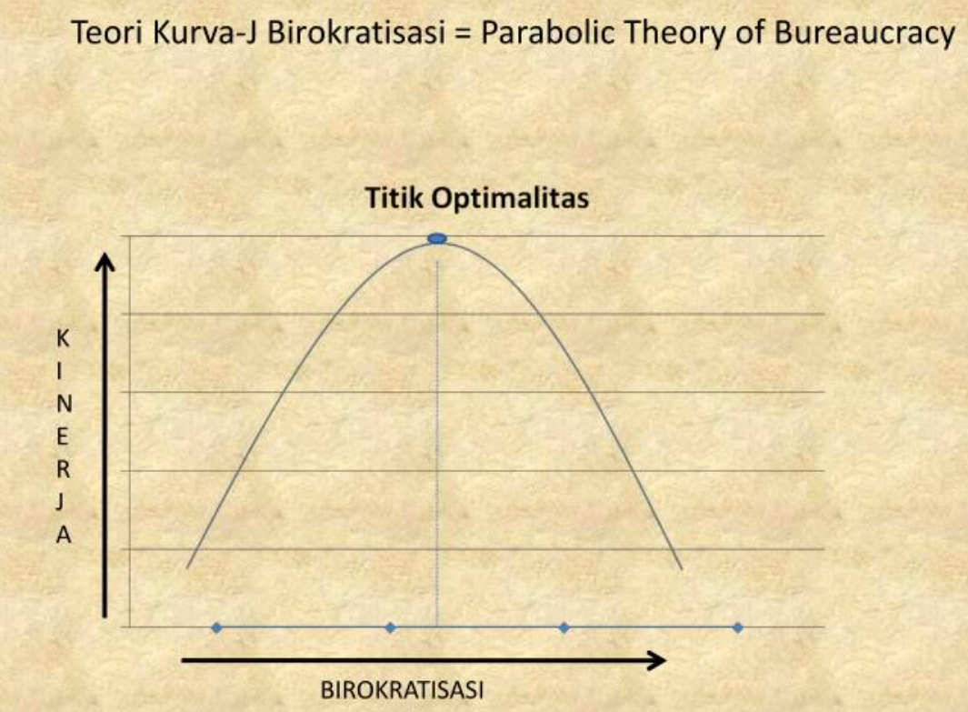
Salah duga:
Hubungan antara BIROKRATISASI dengan KINERJA bukan LINEAR (semakin tinggi BIROKRATISASI → semakin tinggi kinerja
Gerald E. Caiden
Memperkenalkan konsep titik optimalitas yang selama ini tidak pernah dijelaskan oleh Weber
PARABOLIC CURVE
Penerapan prinsip birokratisasi Weber sampai titik tertentu akan menghasilkan kinerja yg lebih tinggi, namun pada penerapan birokratisasi yang berlebihan dan melampaui titik optimalnya, maka kinerja justru menjadi semakin rendah.

Slide 6
Penerapan Prinsip Birokrasi Weberian Sebelum & Sesudah Titik Optimal
Prinsip Birokrasi Weberian | Manfaat sebelum titik optimal | Efek negatif sesudah titik optimal
Hierarki | Memberikan batas wewenang Sarana bagi pimpinan untuk pengawasan dan koordinasi Mempermudah koordinasi | Ketergantungan terhadap atasan Melembagakan budaya paternalitisk dan ABM Sebabkan distorsi komunikasi
Formalisasi (legal formal) | Standarisasi prosedur dan proses kerja Meningkatkan kepastian layanan | Menghambat perubahan, kreativitas, dan inovasi dalam pelayanan Ciptakan proses kerja yang rigid, rutin, dan tidak responsif
Spesialisasi (division of labour) | Proses kerja semakin sederhana Efisiensi kerja Tenaga kerja semakin profesional | Ciptakan fragmentasi, proses kerja berbelit-belit dan lambat Egoisme pekerja Ketergantungan antar bagian
Impersonalitas | Pelayanan secara adil, obyektif, dan non-partisan | Hilangnya sesnse of human being (kemanusiaan)

Slide 7
Contoh kasus hirarki
Dampak negatif
Kelebihan
A
B
C
C
C
D
D
D
D
Arus perintah dan informasi menjadi semakin panjang
Proses pengambilan keputusan semakin lambat
Menciptakan ketergantungan baawahan terhadap atasan → budaya ABS dan loyalitas buta
Membantu pimpinan dalam melakukan pengawasan
Menjadikan arus perintah dan infromasi menjadi jelas dan terarah
Memudahkan koordinasi

Slide 8
Penyakit: Pembengkakan Anggaran (Budget-Maximizing Behavior)
Semakin besar anggaran → Semakin besar pula insentif (penghasilan)
Dalam birokrasi tidak ada keterkaitan antara cost dengan pendapatan (revenue)
Dalam organisasi publik dorongan untuk memperbesar cost sangat terlihat → mark-up
Anggaran merupakan driving force bagi organisasi publik (bagi organisasi privat driving force adalah profit

Slide 9
Penyakit: Pembengkakan Birokrasi
Semakin besar organisasinya akan semakin bangga
Struktur harusnya ramping tapi menjadi gemuk karena faktor politis dan sharing kekuasaan
Unit yang perlu dibentuk, dipaksa dibentuk

Slide 10
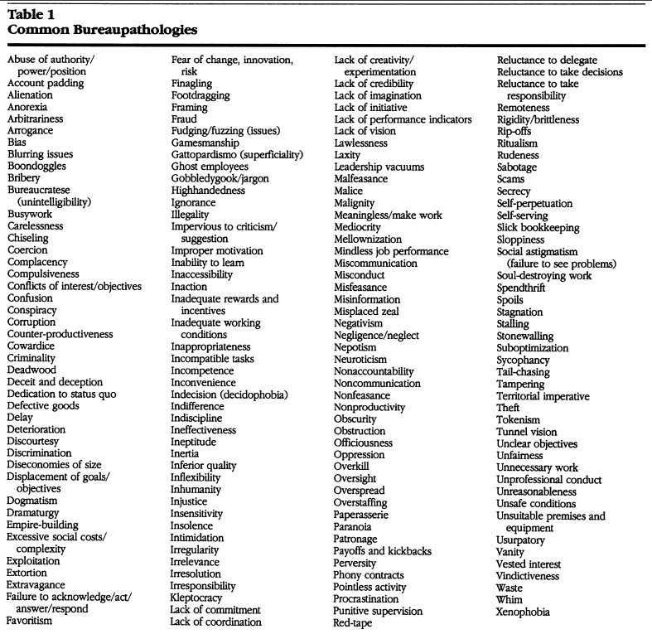
Daftar lengkap Bureaupathologies (GE Caiden)

Slide 11
Bentuk dan Macam Patologi Birokrasi (Sondang P Siagian)

Slide 12
Persepsi, Perilaku, dan Gaya Manajerial | Persepsi atas dasar prasangka, Mengaburkan masalah, Menerima sogokan, Pertentangan kepentingan, Cenderung mempertahankan status quo, Empire Building, Bermewah-mewah, Pilih kasih, Takut pada perubahan, inovasi, dan resiko, Penipuan, Sikap sombong, Ketidakpedulian pada kritik dan saran, Jarak kekuasaan, Tidak mau bertindak, Takut mengambil keputusan, Sifat menyalahkan orang lain, Tidak adil, Intimidasi, Kurang komitmen, Kurang koordinasi, Kurang kreativitas dan eksperimentasi, Kredibilitas rendah, Kurangnya visi yang imajinatif, Nepotisme, Tindakan tidak rasional, Keengganan mendelegasikan,

Slide 13
Kurangnya pengetahuan-Keterampilan | Ketidakmampuan menjabarkan kebijaksanaan pimpinan, Ketidaktelitian Rasa puas diri, Bertindak tanpa berfikir, Kebingungan, Tindakan yang tidak produktif, Tidak adanya kemampuan berkembang, Mutu hasil pekerjaan yang rendah, Ketidakmampuan belajar, Inkompetensi, Melakukan tindakan yang tidak relevan, Sikap ragu-ragu, Kurangnya Imajinasi, Kurangnya prakarsa, Bekerja tidak produktif, Stagnasi.
Tindakan Melanggar Hukum | Penggemukan biaya, Menerima sogokaN, Ketidakjujuran, Korupsi, Tindakan criminal, Pencurian, Penipuan, Kontrak fiktif,

Slide 14
Dimanifestasikan ke dalam Perilaku Disfungsional | Bertindak sewenang-wenang, Pura-pura sibuk, Paksaan, Sikap takut, Penurunan mutu, Tidak sopan, Diskriminasi, Cara kerja legalistis, Sulit dijangkau, Tidak berperikemanusiaan, Tanggungjawab rendah, Utamakan kepentingan sendiri Tidak disiplin, Kaku, Tidak peka, Tidak peduli mutu kerja, Melaksanakan kegiatan yang tidak relevan

Slide 15
Berkenaan dengan Situasi Internal Birokrasi | Penempatan tujuan dan sasaran yang tidak tepat, Eksploitasi, Motivasi yang tidak tepat, Kewajiban sosial sebagai beban, Pengangguran terselubung, Imbalan yang tidak memadai, Kondisi kerja yang kurang memadai, Pekerjaan tidak kompatibel, Tidak adanya indikator kinerja, Kekuasaan kepemimpinan, Miskomunikasi , Misinformasi, Beban kerja yang terlalu berat, Terlalu banyak pegawai, Sistem pilih kasih, Kondisi kerja yang tidak nyaman, Sarana dan prasarana yang tidak tepat, Perubahan sikap yang mendadak

Slide 16
PENYAKIT
JURUS
Pemda banyak yg memiliki persentase belanja operasional untuk kebutuhan internal pemerintah yang lebih besar dari belanja publik
Tingginya tingkat korupsi
Inefektivitas dan inefisiensi dalam pengelolaan pembangunan
Kualitas ASN masih belum optimal dalam mendukung kinerja pemerintah
Memperbesar struktur tanpa melihat kebutuhan nyata, ketersediaan sumber daya yang dimiliki, kondisi terkini yang dihadapi, dan cakupan wilayah pelayanan
Rendahnya kualitas pelayanan
Memperbaiki manajemen kinerja, berbasis OUTCOME
Pembangunan unit kerja menuju Wilayah Bebas dari Korupsi/Wilayah Birokrasi Bersih dan Melayani
Melakukan penyederhanaan organisasi pemerintahan
Mempercepat penerapan sistem pemerintahan berbasis elektronik (e-government) secara terintegrasi
Meningkatkan kapasitas ASN melalui perbaikan sistem rekrutmen, peningkatan kualitas pendidikan dan pelatihan, dan pengawasan terhadap penerapan sistem merit.
Mempercepat peningkatan kualitas pelayanan publik →inovasi pelayanan

